Slide 1

Dossier Mécénat
Youle Compagnie

Slide 2
Sommaire
Contexte et Enjeux
Diagnostic territorial
Présentation
Youle Compagnie
Nos missions
Nos Objectifs
Nos projets
Théâtre à la cité
Rouen-Bobines
123 Contes d’été
Votre implication
Type de mécénat
Contreparties
Contacts

Slide 3
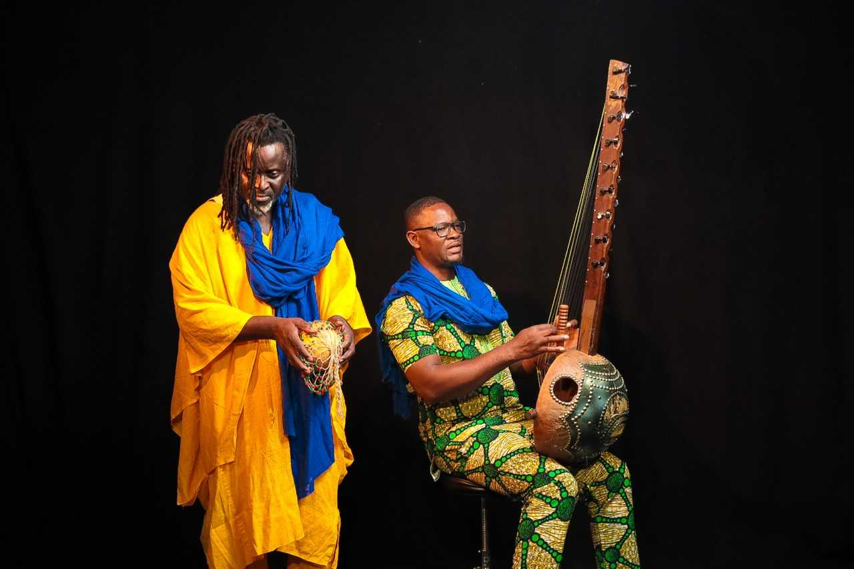
Contexte et enjeux
Aujourd'hui, la valorisation à la cultures reste l'un des marqueurs les plus forts des inégalités sociales. Dans l'agglomération rouennaise, comme dans de nombreuses métropoles, certains quartiers font face à un double enclavement: géographique et symbolique. Pour de nombreuses familles, franchir la porte d'un théâtre ou d'une structure culturelle reste une démarche intimidante, voire impensable.
Par ailleurs, la crise de la communication et le repli sur soi, accentués par la numérisation des échanges, fragilisent le tissu social. Le besoin de se retrouver, de partager une émotion commune et de s'écouter "en vrai" est devenu une urgence citoyenne. C'est dans ce contexte que la Youle Compagnie déploie ses actions depuis plus de dix ans, convaincue que l'art est le meilleur vecteur de résilience et de rencontre.

Slide 4
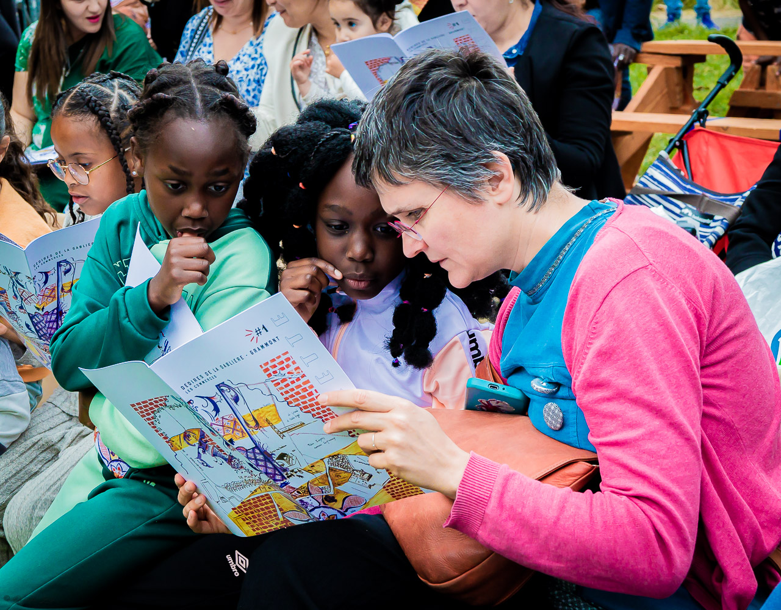
Le diagnostic territorial révèle :
Une population très précaire, multilingue, souvent éloignée des dispositifs
Un manque d’espaces conviviaux et culturels accessibles
Des besoins forts en réussite éducative, accès aux droits.
Le projet répond aux priorités du Contrat de Ville 2024-2030 et de la Cité Éducative :
✔ Réussite éducative ✔ Participation habitante ✔ Accès à la langue et aux droits
✔ Valorisation culturelle ✔ Dynamisation des espaces publics

Slide 5
La présentation de la structure
Youle compagnie

Slide 6

Youle compagnie
Une Rencontre, une Vision :
La Youle Compagnie n'est pas seulement une structure artistique ; c'est le fruit d'une rencontre complémentaire entre Ulrich N’toyo, artiste pluridisciplinaire, et Naima El Qadery, éducatrice spécialisée. Cette double identité, à la croisée du geste artistique et de l'accompagnement social, définit notre ADN : utiliser la culture comme un levier d’émancipation et de cohésion.

Slide 7
Un Ancrage territoriale fort
La Youle Compagnie est en résidence-mission ville de Rouen au cœur du quartier Sablière-Grammont. Ce n’est pas une simple présence géographique, mais une collaboration quotidienne avec les habitants.e.s. Ensemble, nous bâtissons des projets de territoire, comme nos saisons de spectacles en plein air, dont la programmation est directement choisie par les résidents.
La Youle Compagnie dispose aujourd’hui d’un lieu dédié, un espace de vie, de partage et d’échange nommé La CASE (Cultures, Arts, Solidarités, Échanges), situé au premier étage du centre commercial Rive Gauche Saint-Sever, entre les enseignes MS Mode et Armand Thiery.
La Youle Compagnie est administrativement portée par une gouvernance collégiale, majoritairement composée de femmes habitantes et engagées du quartier. Elle est dirigée par deux collaborateurs : Ulrick N’toyo, directeur artistique, et Kevin-Emeric Théry, administrateur.

Slide 8
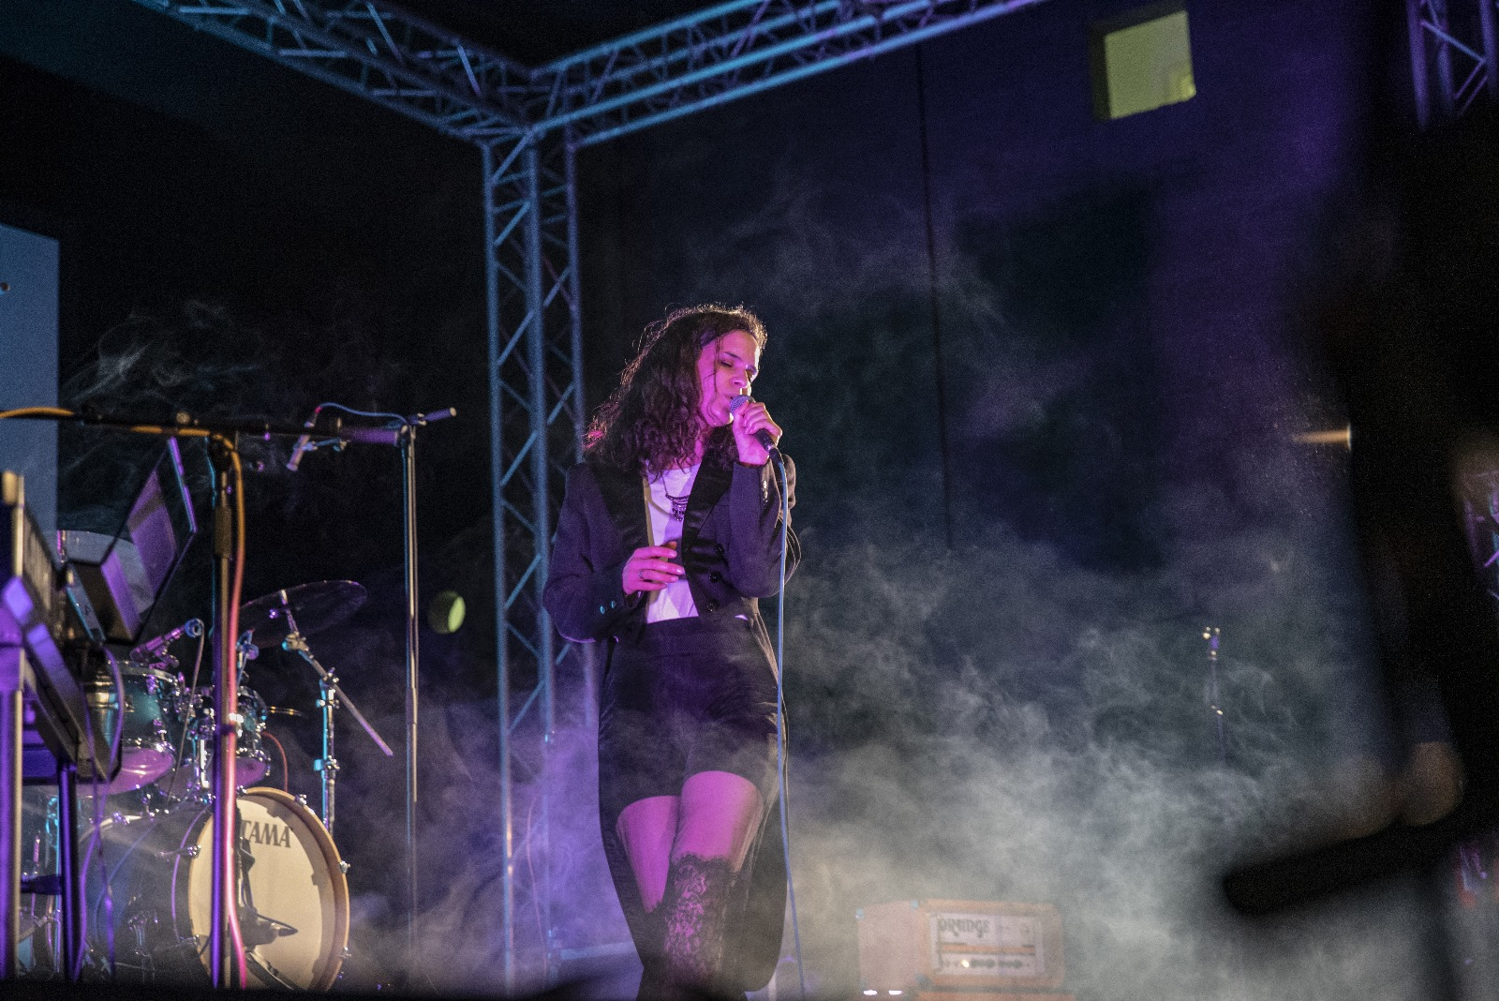
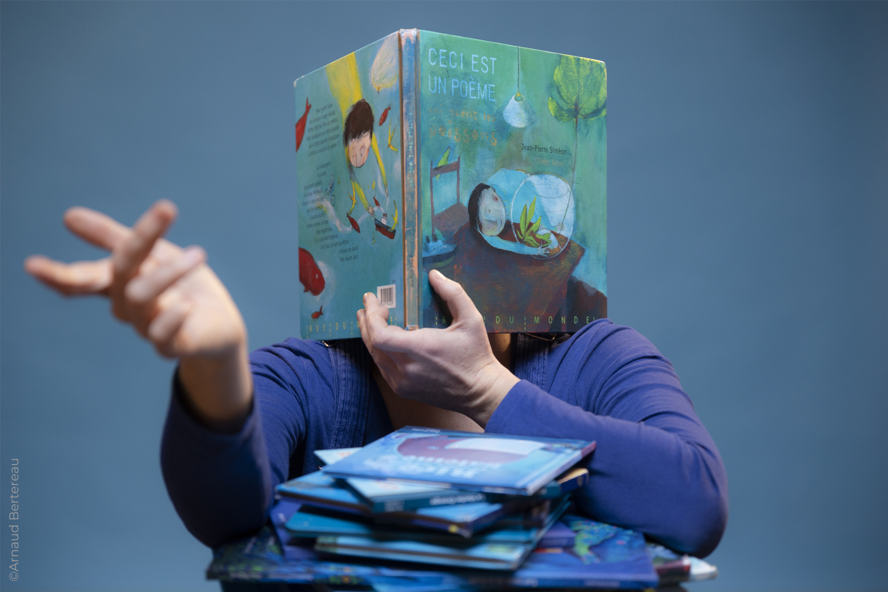
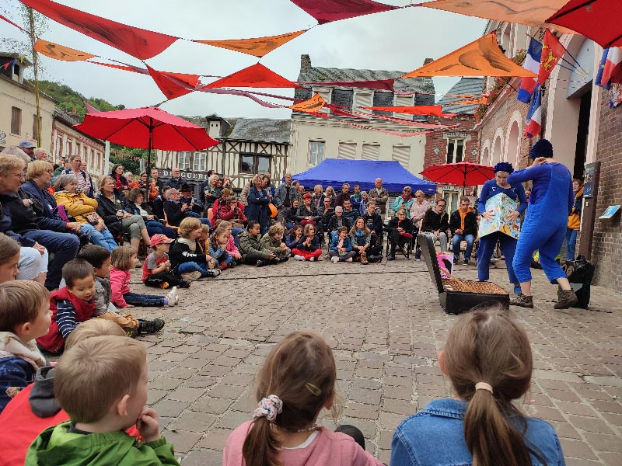
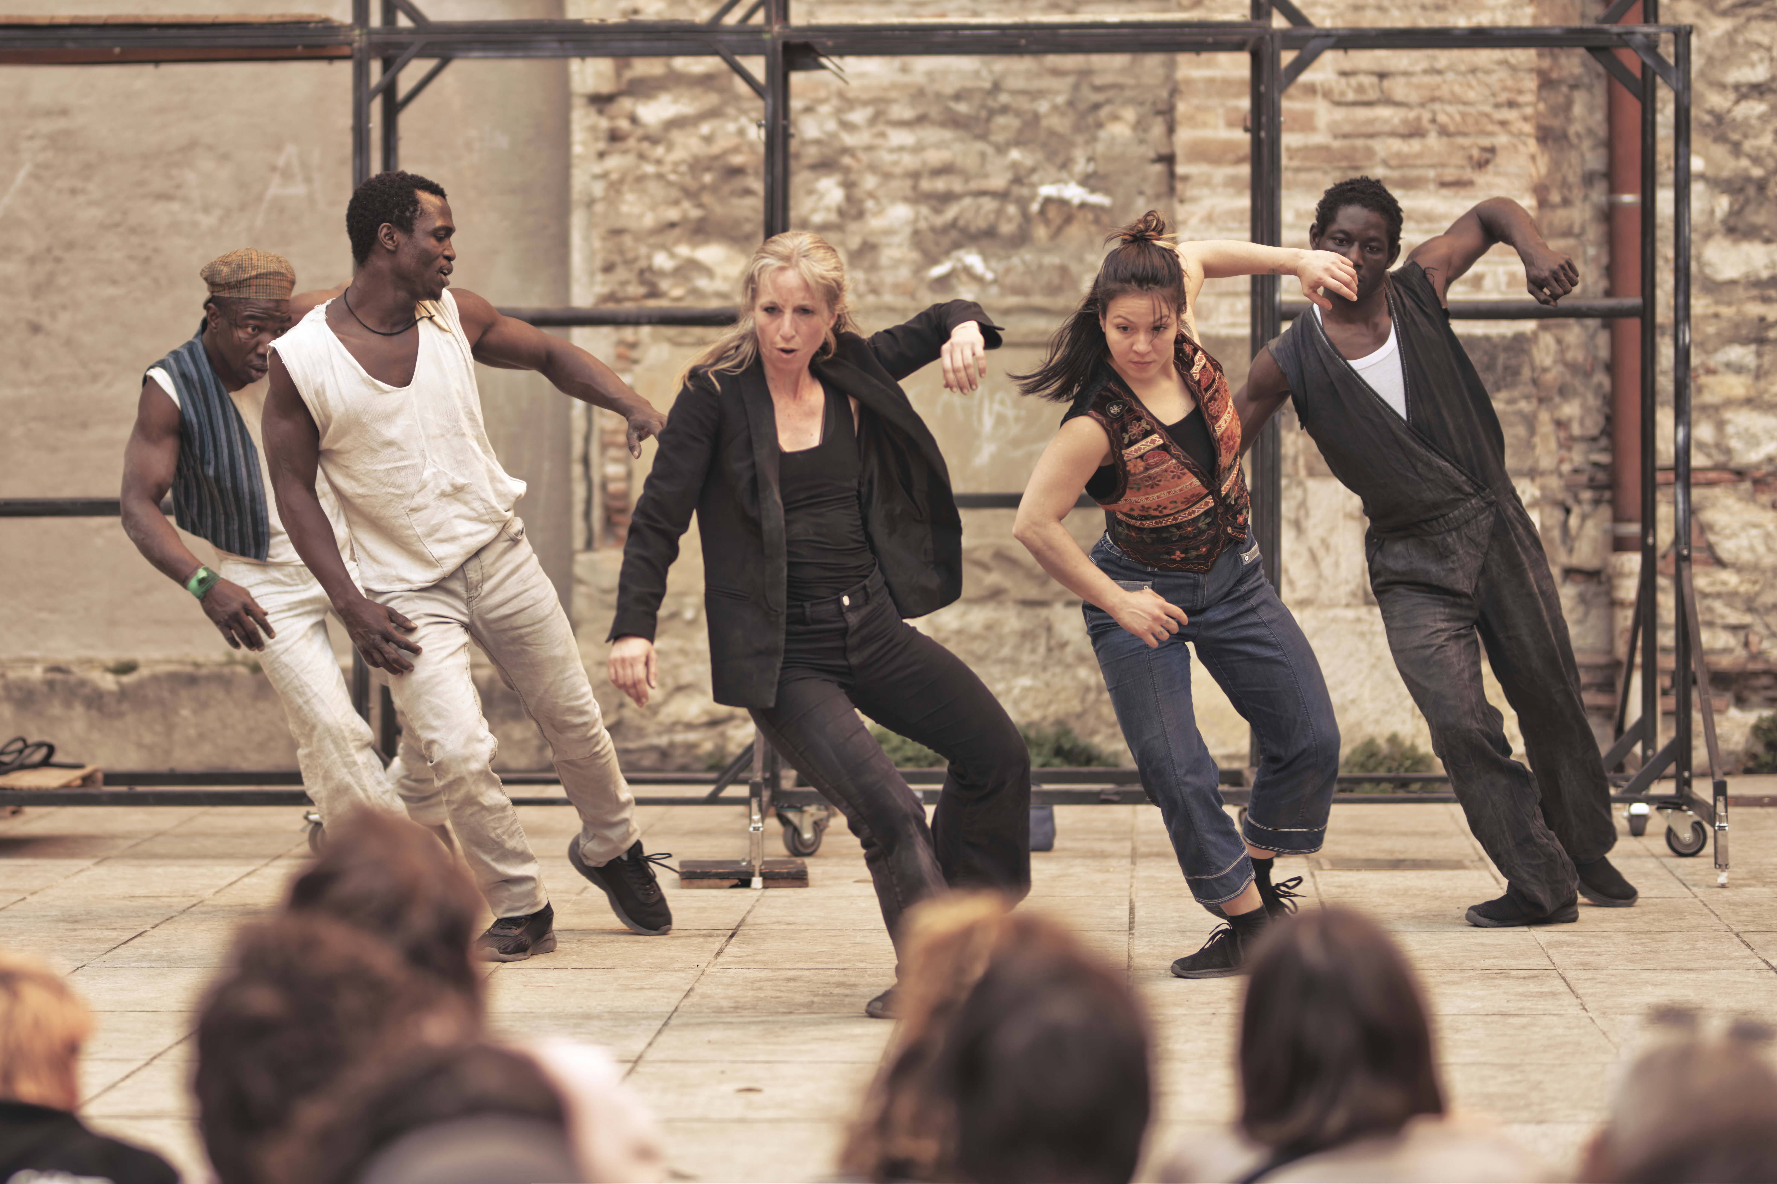
Notre Mission
Association de la loi 1901, nous nous dédions à la création, la production et la diffusion des arts vivants sous toutes leurs formes : marionnettes, contes, théâtre et musique. Notre démarche repose sur trois branches :
• Les Créations
• Les dispositifs favorisant l'expression des personnes
• Les projets de territoire
À la Youle, notre démarche artistique naît de l'écoute et de l'observation.
Nous puisons dans les réalités de notre époque pour construire des projets qui parlent au cœur, qui questionnent et qui rapprochent. C'est cette approche qui continue d'animer notre aventure collective.
Notes:
Adapter les missions aux différents projet de la youle:
Festivale 1,2,3 conte d'été
Rouen bobines
Théâtre à la cité
La case

Slide 9
Objectifs

Slide 10
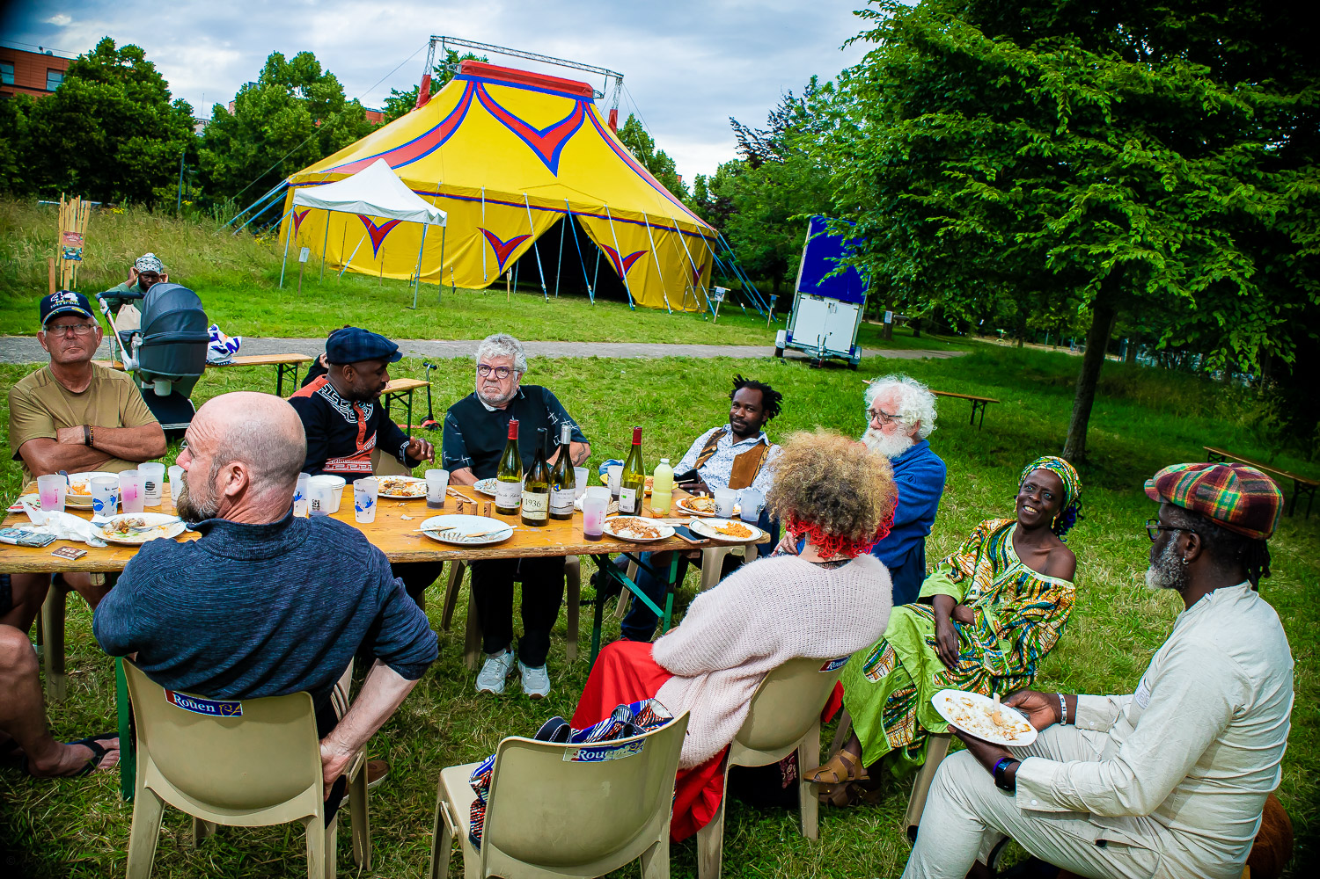

LA YOULE COMPAGNIE A POUR OBJECTIFs :
Créer le lien entre l'histoire, les faits sociaux et les expériences humaines, tout en respectant les droits culturels et en valorisant les diversités.
La défense des droits humains
La lutte contre les discriminations
La Youle Compagnie s'inscrit également dans une dynamique de territoire à travers
trois événements majeurs :
Le Festival de contes et de musique, où la tradition orale rencontre l'innovation Narrative.
Le Festival Théâtre à la Cité, une scène vibrante dédiée à la rencontre entre les cultures et les imaginaires.
Rouen-Bobines, un festival de cinéma en plein air qui invite à partager des histoires sous les étoiles.
Notes:
Changer les objectifs ( mettre des objectifs en fonction des projets)

Slide 11
NOS PROJETS

Slide 12
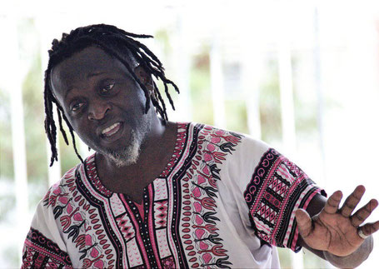
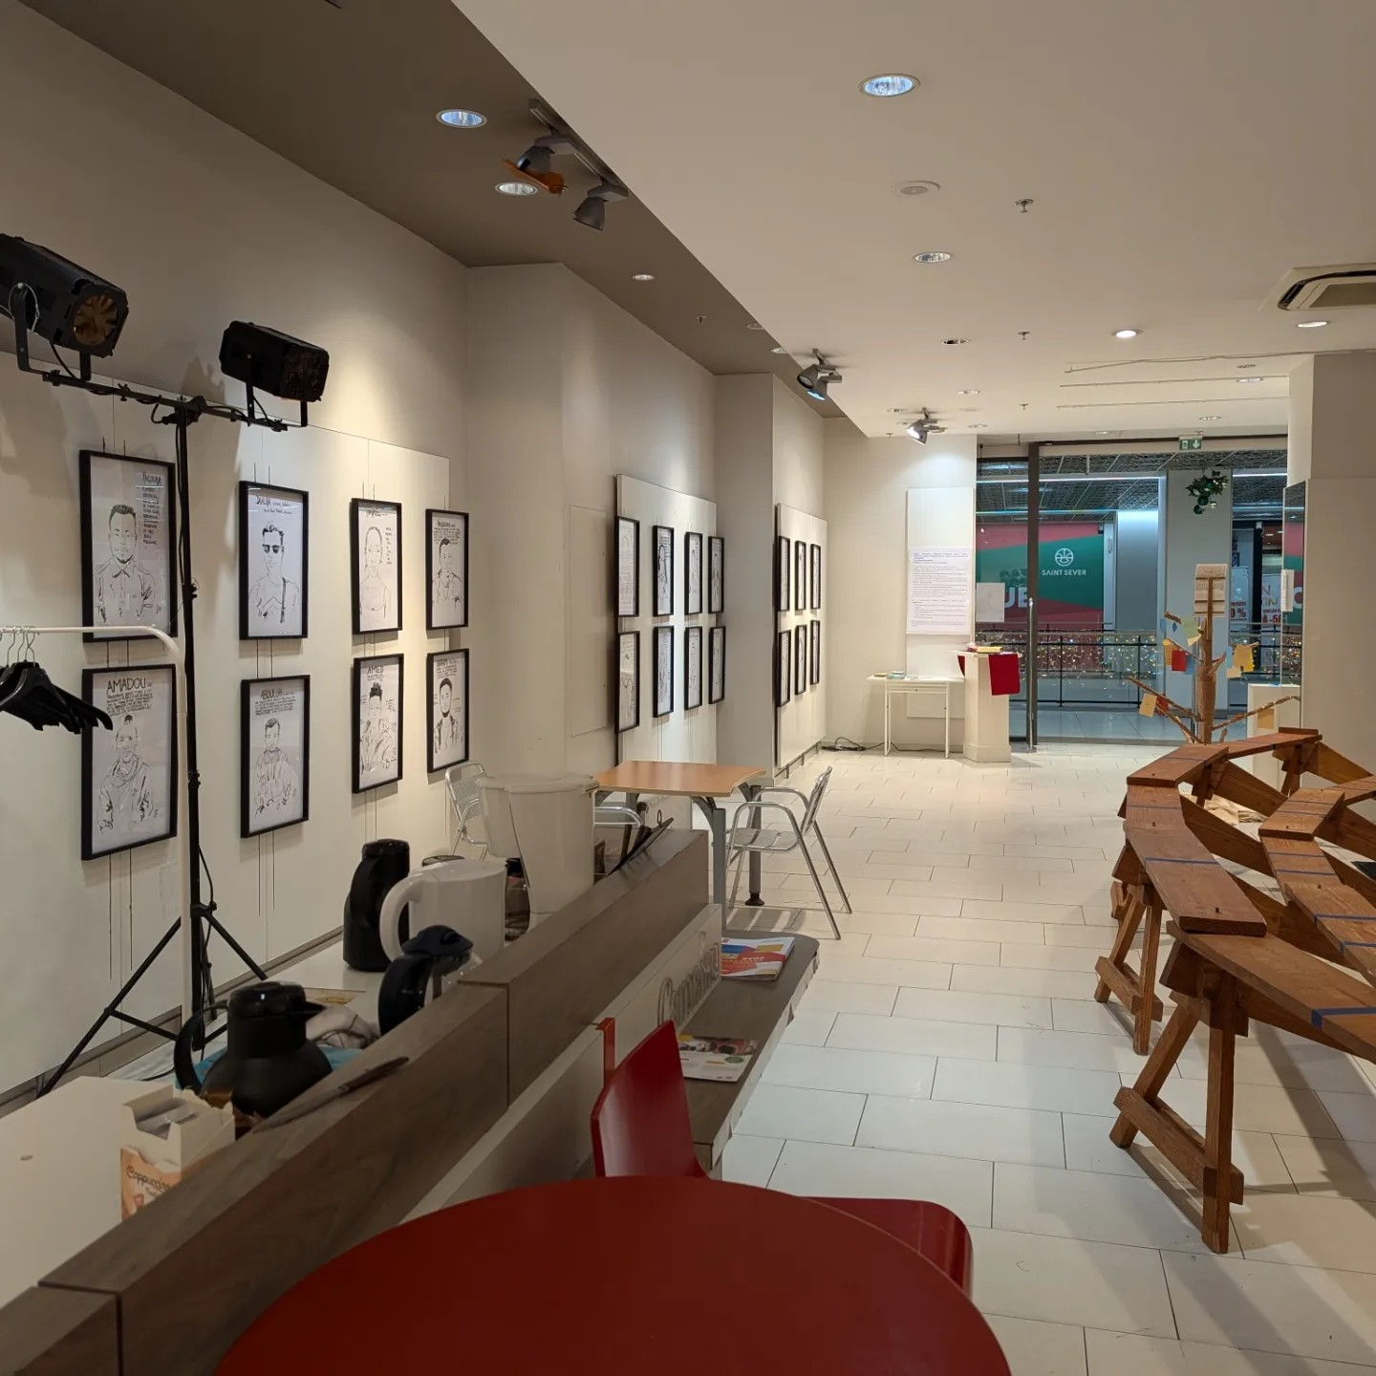
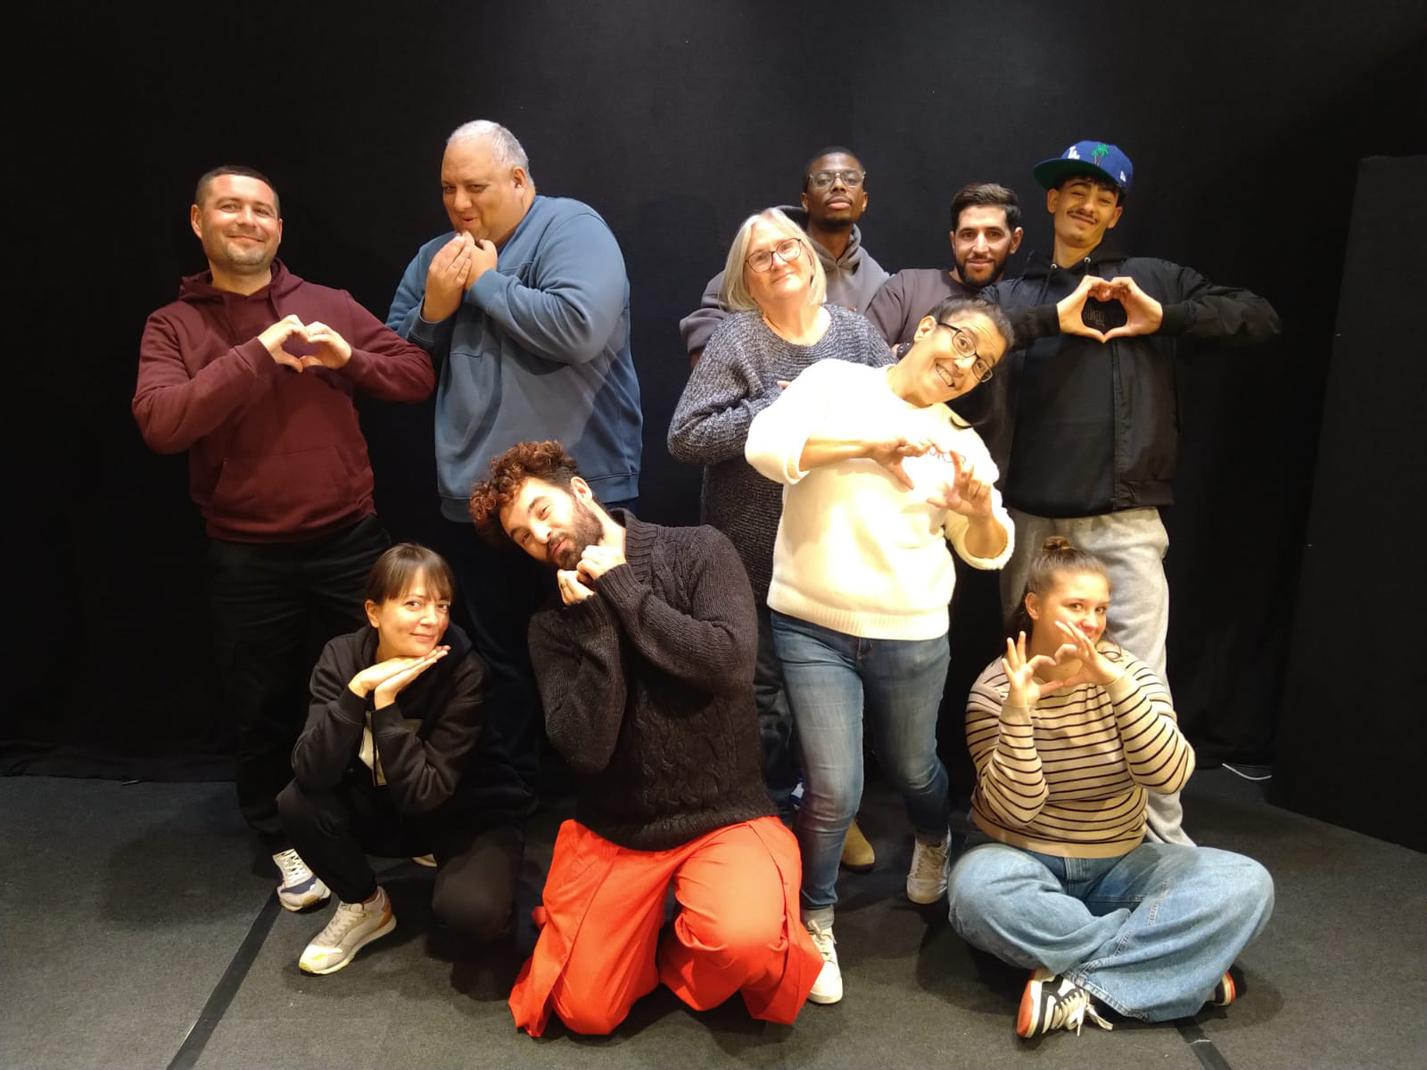
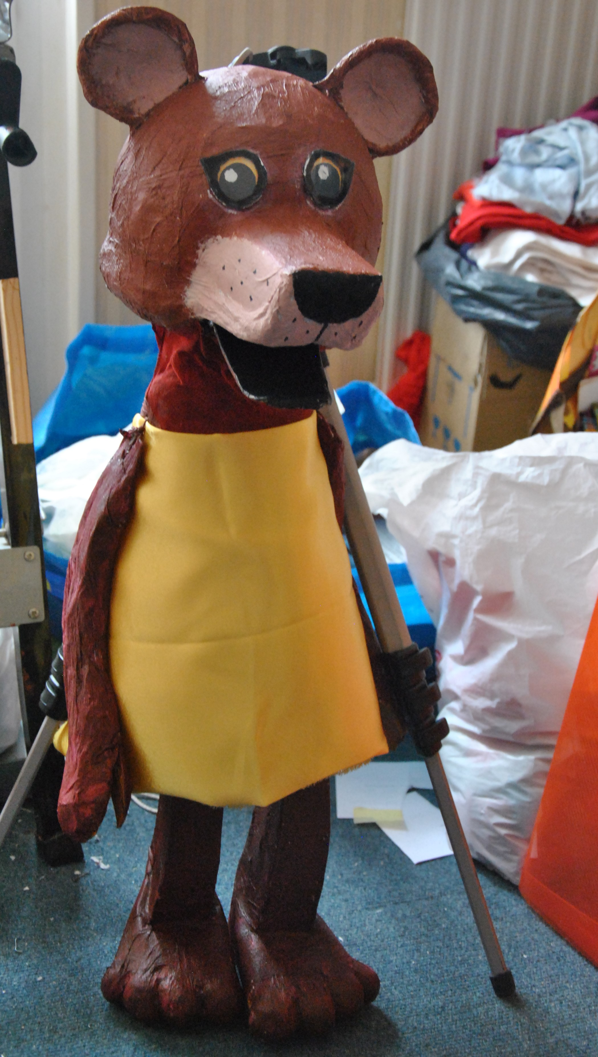
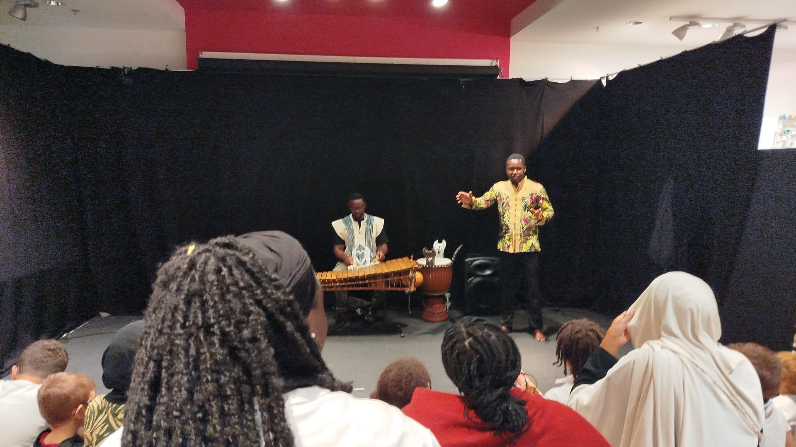
Cultures Arts Solidarites echanges
LA
Aujourd'hui, La CASE (Cultures, Arts, Solidarités, Echanges) un espace de 220 mètres carrés au 1er étage du centre commercial Saint-Sever, qui fait figure de centre ville pour la rive gauche de Rouen, nous permet de toucher un nombre phénoménal d’habitant.e.s et de passant.e.s qui fréquente le centre commercial. C’est un espace de programmation que nous co-animons avec l'association Cultures du Cœur Normandie (CDN).
Nous ouvrons encore davantage notre pratique aux formes de rencontre et de partage. Ce lieu est un espace de vie sociale qui se construit en fonction des besoins exprimés et des envies, dans le respect des identités de toutes les personnes.
Chaque mois nous accueillons une nouvelle exposition, des animations autour de la lecture, des rencontres avec différentes structures culturelles, des appropriations de l’espace par des personnes seules ou en commun sur différents usages du lieu : allaitement d’un enfant, passage à la boîte à livre, étudiant.e.s pour travailler, etc.
12

Slide 13
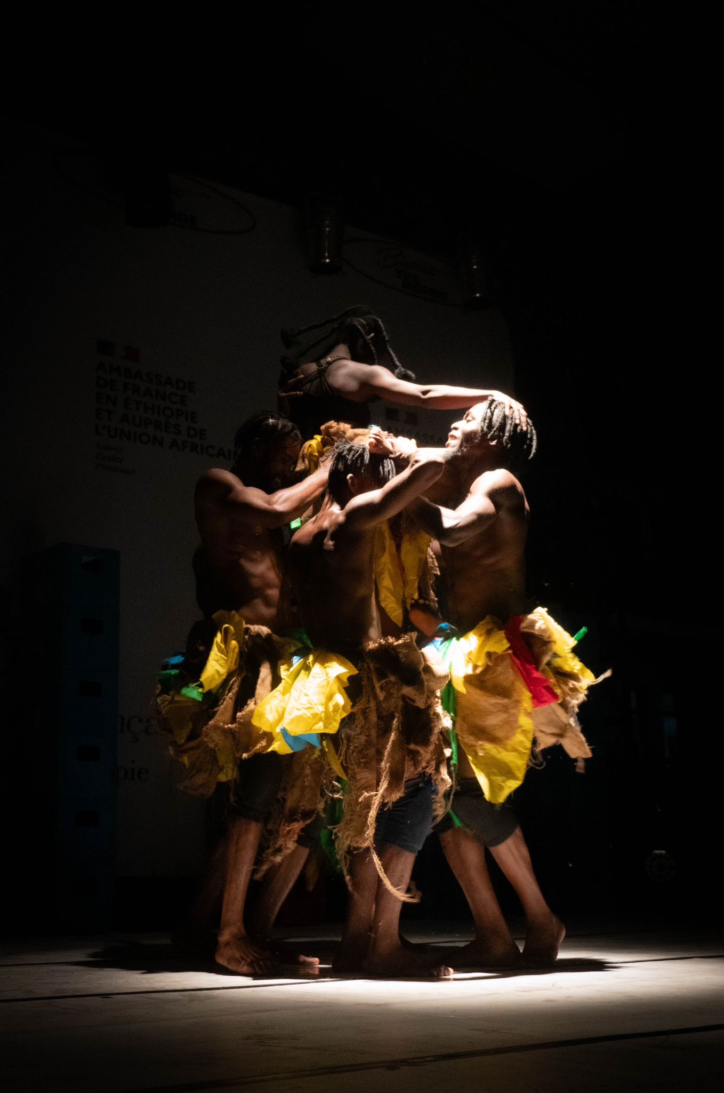
Théâtre à la cité
Un projet qui met l’humain au centre :
Théâtre à la Cité, c’est bien plus qu’une programmation artistique c’est un espace où l’on se rassemble, où l’on débat, où l’on rit, où l’on se reconnaît.
Chaque édition révèle la même évidence : lorsque l’art circule librement, la confiance se tisse, les regards changent, les liens se renforcent.
Les habitant·e·s ne sont pas seulement spectateurs, spectatrices : ils participent au choix des spectacles, accompagnent la diffusion locale de l’information, accueillent les publics.
Dans les quartiers Grammont, Saint-Sever et Orléans, le théâtre sort des salles pour rencontrer celles et ceux qui n’y vont jamais. Depuis plusieurs années, Théâtre à la Cité transforme les places, les parcs en véritables scènes ouvertes, où l’art devient un langage commun, un prétexte à se retrouver, à dialoguer, à questionner le monde.
La Youle Compagnie poursuit cette aventure essentielle dans le but d’offrir gratuitement, au plus près des habitant·e·s, une saison de spectacles vivants, exigeants, généreux et profondément humains.
Dans ces quartiers parfois marqués par l’isolement ou les fractures sociales, offrir un accès direct à la création contemporaine devient un geste puissant, presque essentiel.

Slide 14
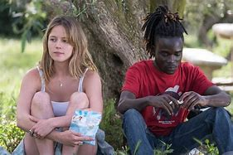
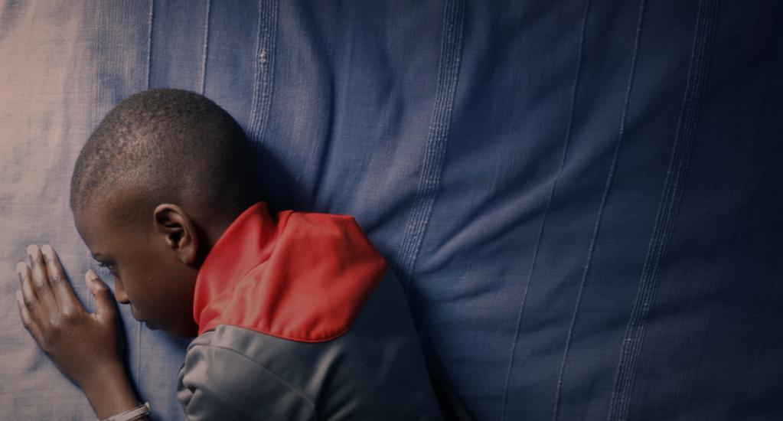
Un cinéma qui ouvre des portes
Rouen-Robines
Le cinéma comme passerelle entre générations, cultures et histoires de vie.​
Le cinéma devient alors un support sensible pour comprendre le monde, questionner les injustices, parler ensemble de ce qui touche le quartier comme la société.
Dans le quartier Grammont et ses environs, le cinéma devient chaque été un point de rencontre, un prétexte pour se parler, s’écouter, se comprendre. Avec Rouen Bobines, Youle Compagnie fait du septième art un outil de partage, d’éducation populaire et de sensibilisation, au service de toutes les générations.
Les films projetés sont choisis avec les habitants·e·s et les partenaires. Ils abordent des sujets essentiels pour la jeunesse et les familles :
Harcèlement (à l’école, en ligne, dans la vie quotidienne)
Violences faites aux femmes
Invisibilisation et oubli de certaines populations
Récits inspirants de figures racisées
Après une première expérimentation en 2024 puis un format renforcé en 2025, l’édition 2026 poursuit cette dynamique née d’un désir fort des habitant·e·s. Le projet vient directement d’eux : voir des films ensemble, débattre, réfléchir, et vivre des émotions en commun, ici, au cœur du quartier.

Slide 15

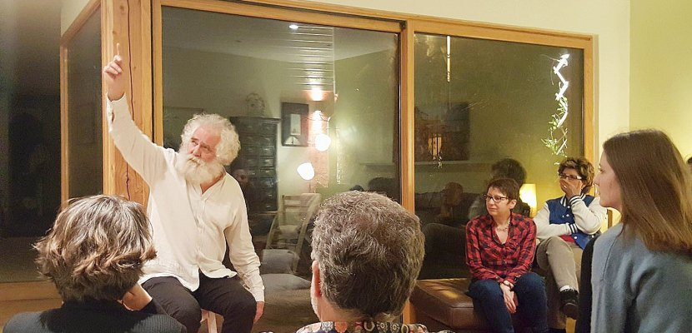
Un Succès Grandissant, une Ambition Renouvelée :
Après une édition 2025 historique qui a fait vibrer l'agglomération rouennaise avec plus de 40 spectacles déployés sur 11 communes, la Youle Compagnie repart à la conquête des cœurs. Forte de cet élan, la onzième édition du festival s'affirme comme un rendez-vous culturel incontournable, mêlant exigence artistique et proximité humaine.
La Youle Compagnie place les quartiers prioritaires au centre de sa cartographie artistique. Le Parc Grammont, véritable berceau du festival, se transformera en un espace de vie vibrant où les habitants deviennent les acteurs d'une atmosphère conviviale et chaleureuse.
Notre festival ne se contente pas des scènes traditionnelles ; il s'installe dans des lieux singuliers, s'invitant au cœur de l'agglomération Rouennaise et rayonnant à travers toute la Normandie.
L'originalité de ces éditions résident dans notre concept de spectacles chez l'habitant. Nous transformons les domiciles privés en théâtres d'un soir, offrant aux Normands et Normandes l'opportunité d'accueillir des artistes de talent.
Cette démarche vise à :
Réenchanter le voisinage : Ouvrir sa porte aux amis et aux voisins pour créer de nouvelles rencontres.
Vivre les coulisses : Participer activement à la vie du festival et découvrir l'envers du décor.
Lutter contre l'isolement : Faire du conte un lien social puissant qui entre jusque dans l'intimité des foyers.
Un Voyage Culturel pour Tous :
Pendant la période Estivale "1, 2, 3 Conte d’été !" invite les petits et les grands à un voyage autour du monde, sans quitter le sol normand. Notre programmation, riche et éclectique, propose :
Une immersion multiculturelle : Des contes, des concerts et des stages conçus comme des ponts entre les cultures.
Une culture accessible : Une majorité de manifestations gratuites pour lever les freins financiers et favoriser le brassage social.
Une fête intergénérationnelle : Un espace où le plaisir de raconter, d'écouter et de rêver unit toutes les générations.

Slide 16
Votre implication
Youle compagnie

Slide 17
Pour mener à bien nos missions et garantir la gratuité de nos actions en faveur des publics les plus fragiles, nous sollicitons votre soutien. Accompagner la Youle Compagnie, ce n’est pas simplement effectuer un don ; c’est réaliser un investissement concret dans la cohésion sociale de l'agglomération rouennaise.
Pourquoi devenir mécène à nos côtés ?
L'impact concret de votre soutien :
Les contributions recherchées seront directement affectées à trois piliers majeurs de nos actions :
Pérenniser La CASE (Saint Sever) : Assurer le fonctionnement de cet espace de vie et de partage. Véritable refuge culturel inconditionnel au cœur d'un lieu de flux quotidien, La CASE permet à chaque citoyen de trouver une écoute et une expression artistique.
Garantir l'accessibilité : Préserver la gratuité de nos rendez-vous phares tels que le festival « 1, 2, 3 conte d’été » ou nos interventions de Théâtre à la Cité dans les quartiers prioritaires
Moderniser notre parc technique : Acquérir un équipement performant (sonorisation, éclairage, vidéo) pour assurer la qualité professionnelle de nos représentations, qu'elles soient en plein air ou au sein de La CASE.
En devenant partenaire, vous contribuez directement à la poursuite de nos projets et nous permettez de promouvoir l’éducation par la culture. Votre engagement nous permet de lever le frein financier, faisant de l'art un véritable outil d'égalité des chances pour tous.

Slide 18



Type de mécénat
Vous pouvez contribuer de différentes façon :
Financier
Nature (Dons de produits)
Compétences
Il s'agit d'un don de numéraire permettant de couvrir les coûts de fonctionnement et de création
C’est le don ou le prêt de matériel neuf ou d'occasion issu de votre stock ou de votre parc réformé.
Ce don est une mise à disposition gratuitement de vos collaborateurs sur leur temps de travail pour partager leur savoir-faire
Exemple
Financement du cachet d'un conteur pour une représentation gratuite en quartier prioritaire.
La CASE : Financement des frais d'accueil (café, électricité, petit matériel) pour que le lieu reste ouvert et gratuit à tous chaque jour.
Pour le Théâtre à la Cité : Aide au financement de la logistique de transport des décors au pied des immeubles. ect….
Exemple:
Mise à disposition gratuite de vos collaborateurs sur leur temps de travail pour partager leur savoir-faire.
• Communication
• Numérique
• Logistique
Exemple:
-Dons alimentaires (café, épicerie sèche) pour nos temps de partage et de festival.
-Dons de mobilier (tables, chaises, étagères)
• Pour la technique globale : Don d'un vidéo projecteur pour les projections de "Rouen Bobines" ou d'une enceinte portable pour les spectacles itinérants.
• Pour la communication : Dons de papiers ou de cartouches d'encre pour l'impression de nos flyers et de notre signalétique... .

Slide 19
Contreparties :
Une visibilité de votre entreprise
Votre entreprise sera associée à l’ensemble de nos projets phares ( théâtre à la cité, Rouen Bobines, 1,2,3 Contes d’été, la Case)
Des invitations et accès privilégiés aux événements
Nous vous ouvrirons les portes de notre univers artistique
Implication au cœur de nos projets
Votre entreprise peut jouer un rôle actif et visible dans la vie culturelle du territoire
Avantages fiscaux
Elle ouvre les droits à une réduction fiscale de 60% du montant du don (qu’il soit financier; matériel ou en compétences)

Slide 20



Contact
Vous souhaitez devenir partenaire ?
Youle Compagnie
Coordination@youlecompagnie.com
07. 69. 13. 20. 29
Av de Bretagne, 76100 Centre commercial Saint Sever 1re étage

Slide 21
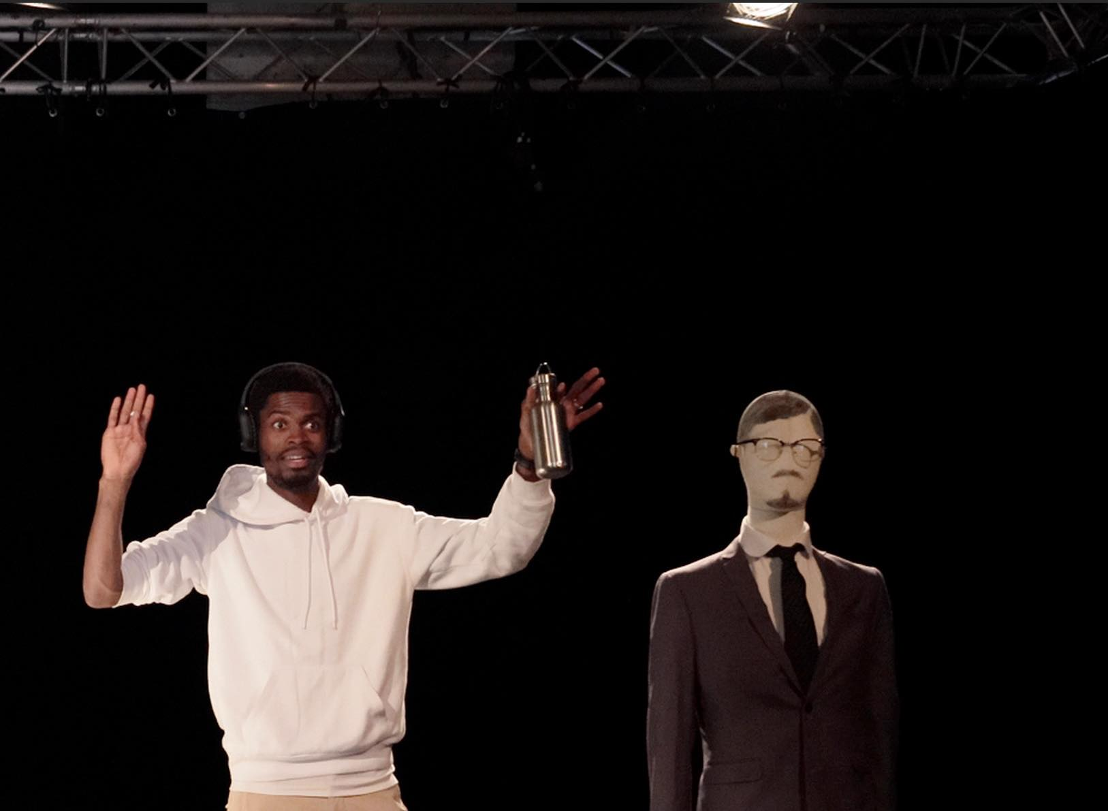
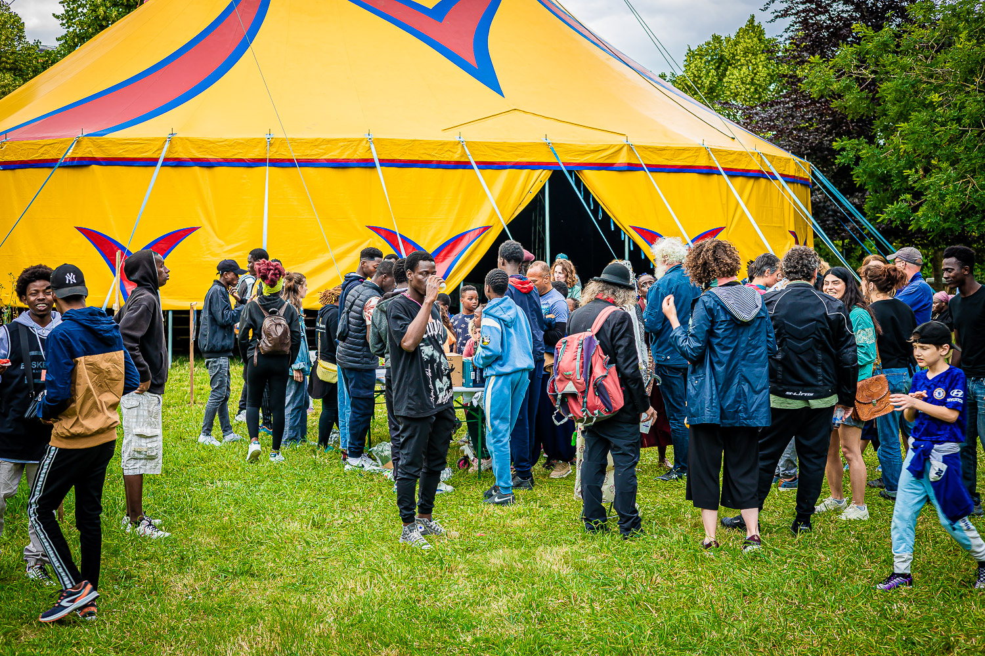
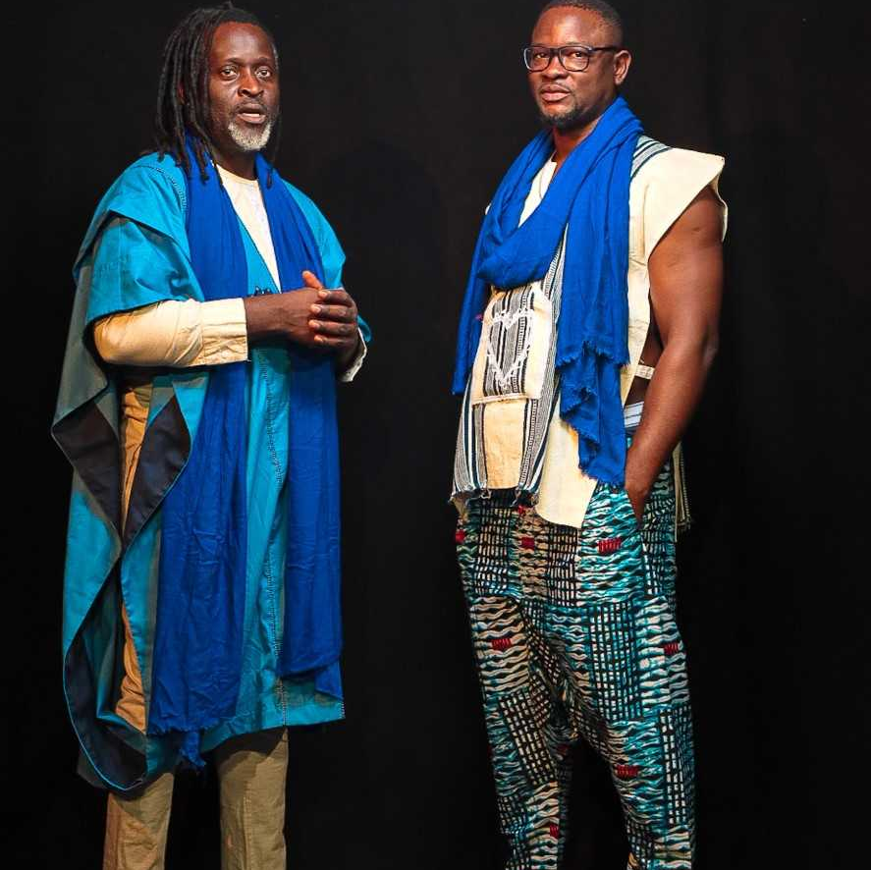
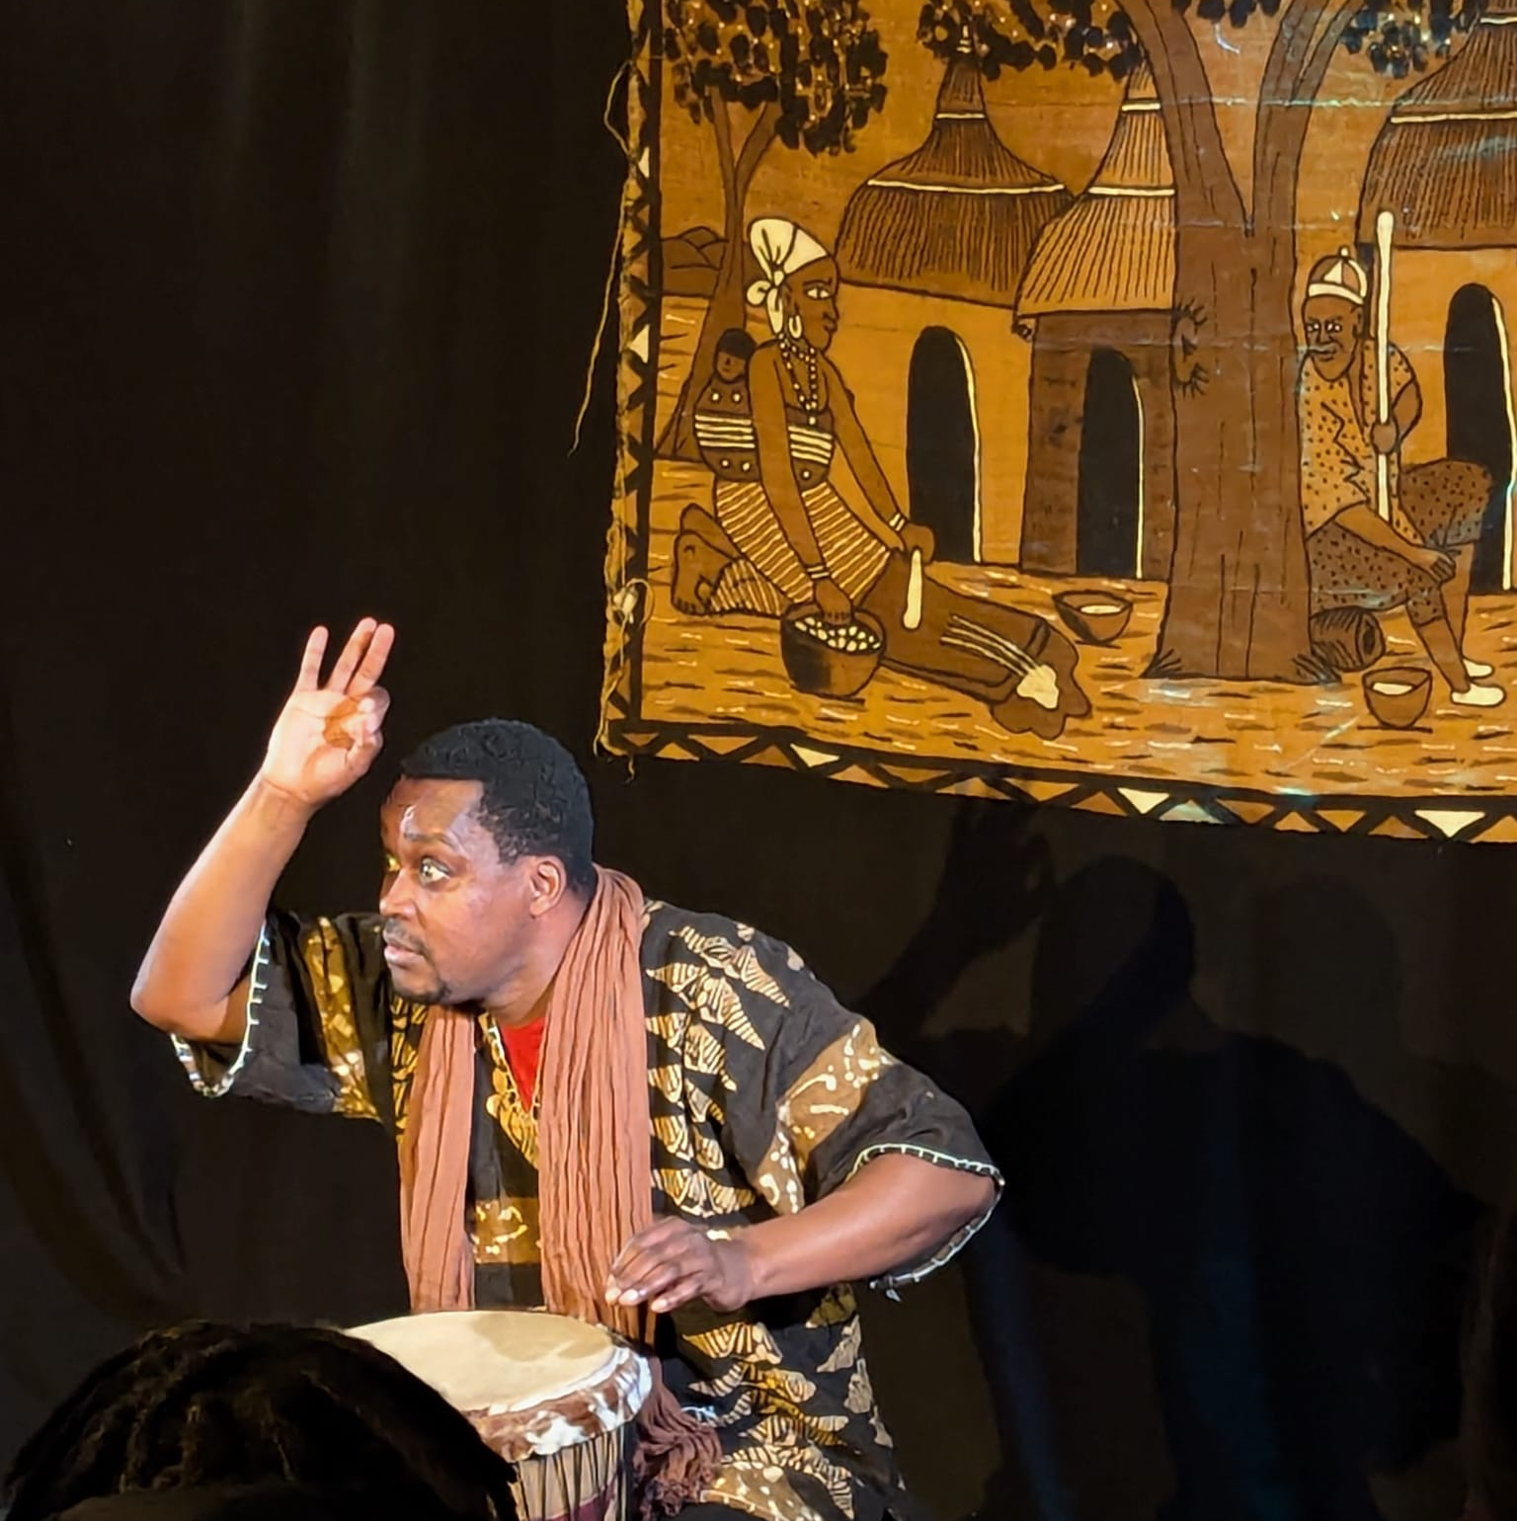
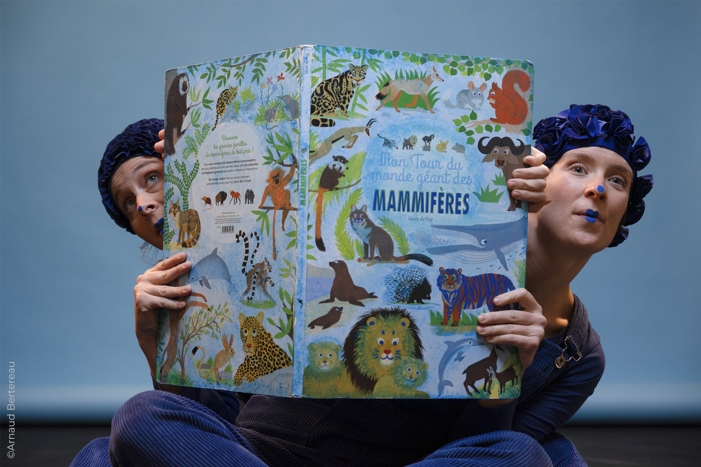
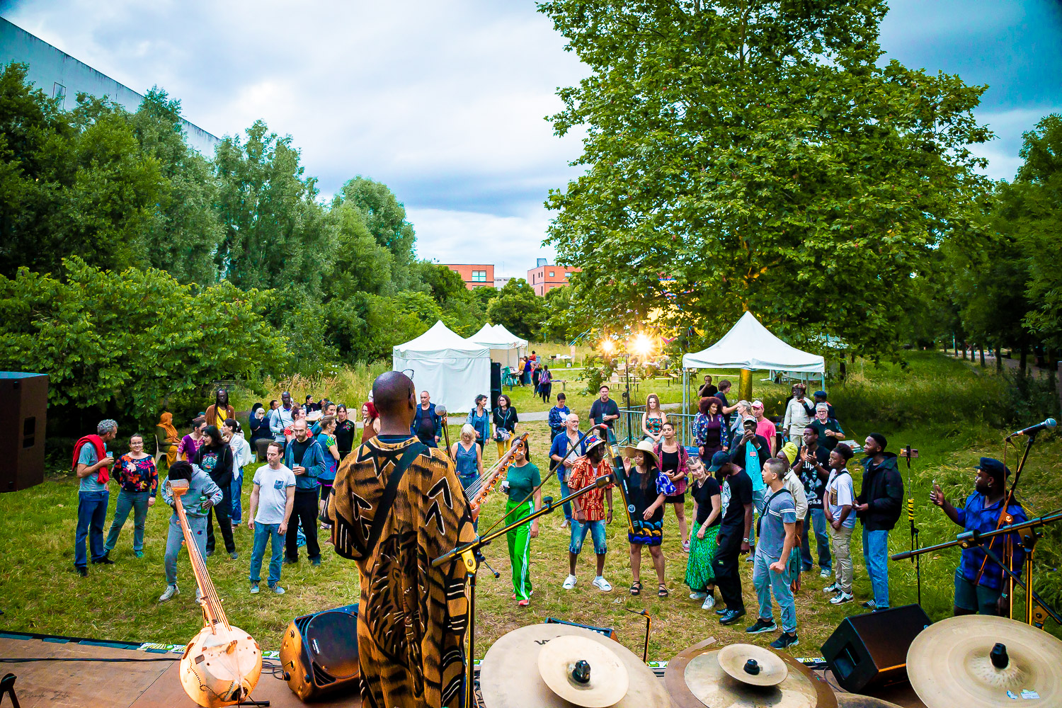
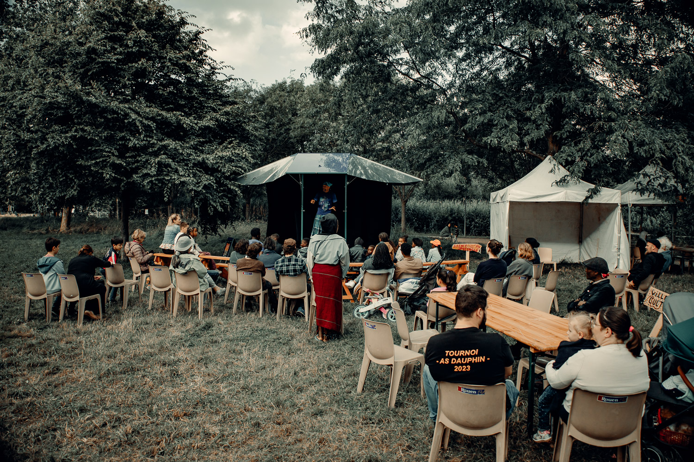
Merci

